Slide 1

МДОУ №27 «Светлячок» ЯМР
Творческо-игровой проект
«В гости сказка к нам пришла»
Воспитатель старшей группы «Ягодки»
Алиева Оксана Мубаризовна
П. Щедрино

Slide 2

Паспорт проекта:
Вид проекта: Творческо-игровой, краткосрочный (2 недели).
Участники проекта: воспитатели, дети старшей группы, родители.
Продукт проекта: Выставка совместных с родителями и детьми работ на тему: «Моя любимая сказка»

Slide 3
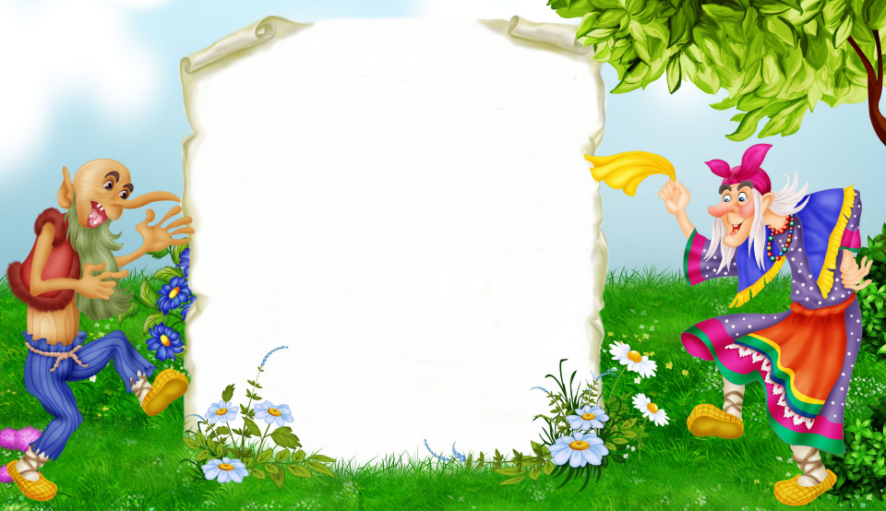
Проблема:
Занятость родителей.
Засилье гаджетов и т.п.
Дома мало книг, не совершается работы над прочитанным.
Низкий уровень знаний детей о сказках.

Slide 4
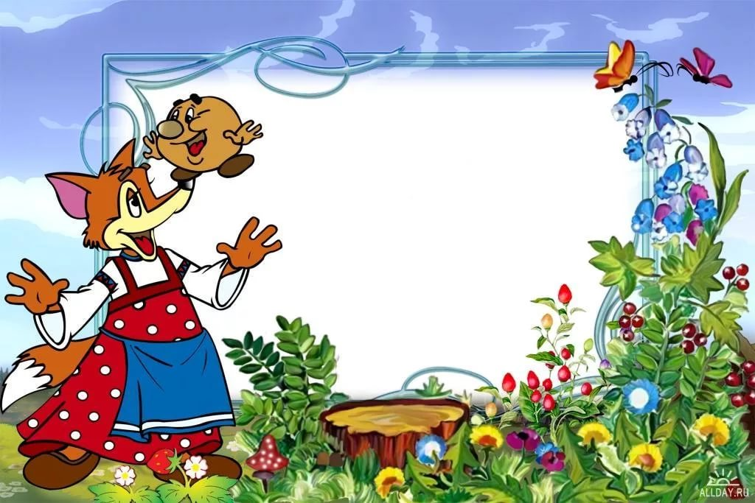
Цель проекта:
Развитие у детей устойчивого интереса к сказке, как к произведению искусства.

Slide 5
Задачи проекта:
Расширять у детей представления о сказках.
Учить понимать содержание и мораль произведения.
Создавать условия для детей, способствующие освоению сказок.
Развивать творческие навыки, коммуникативные умения.
Способствовать поддержанию традиции семейного чтения;
Вовлекать детей, родителей в совместную.

Slide 6

I ЭТАП:
Разработка реализации плана проекта.
Обсуждение с родителями по теме: «Участвуем в проекте»
Подбор художественной литературы.
Определение продукта проекта.

Slide 7

«Царевна-лягушка»
«Конек-Горбунок»
«Жар-птица и Иван царевич»
II ЭТАП:
реализация проекта

Slide 8
Пути реализации проекта:
Беседы.
Чтение художественной литературы и работа по содержанию.
Рассматривание иллюстраций.
Дидактические игры.
Художественное творчество: лепка, рисование.
Создание «Больницы книг».
Игры-драматизации.

Slide 9

Работа с родителями:
Консультации с родителями «Какие сказки читать с детьми старшего возраста»
Помощь родителей в создании групповой библиотеки по сказками.

Slide 10
Результаты проекта:
У детей появился интерес к сказкам, усилилась эмоциональная отзывчивость и выразительность речи.
Родители поддержали проект, приняли активное участие в наполнении развивающей среды в группе, в обсуждении вопросов о детском чтении.
Совместная работа способствовала возникновению интереса и желания у родителей принимать участие в тематических проектах, сблизила детей, родителей и педагогов нашей группы.

Slide 11
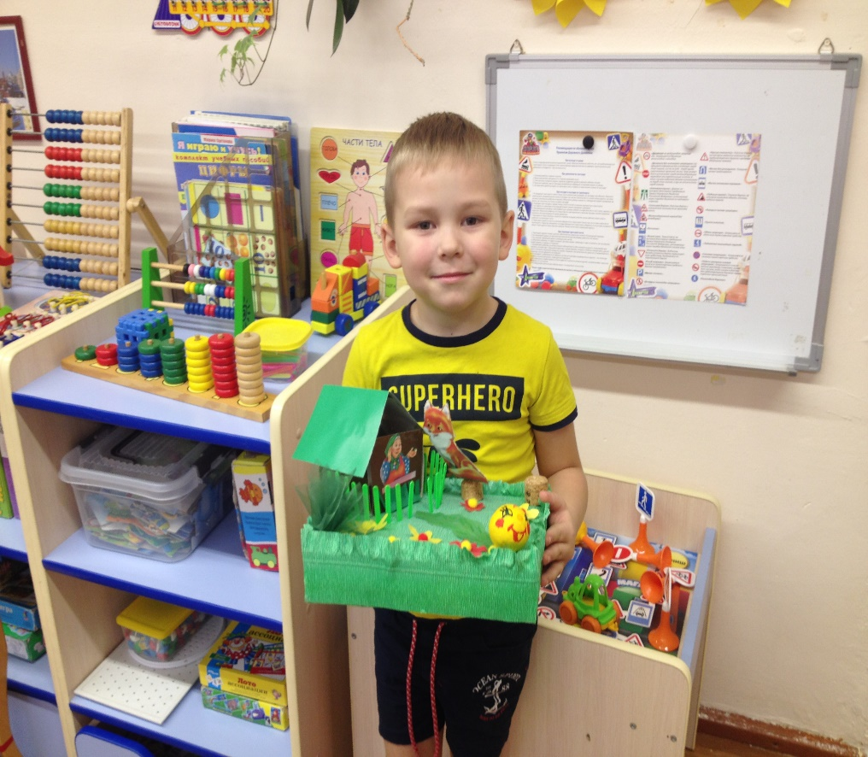
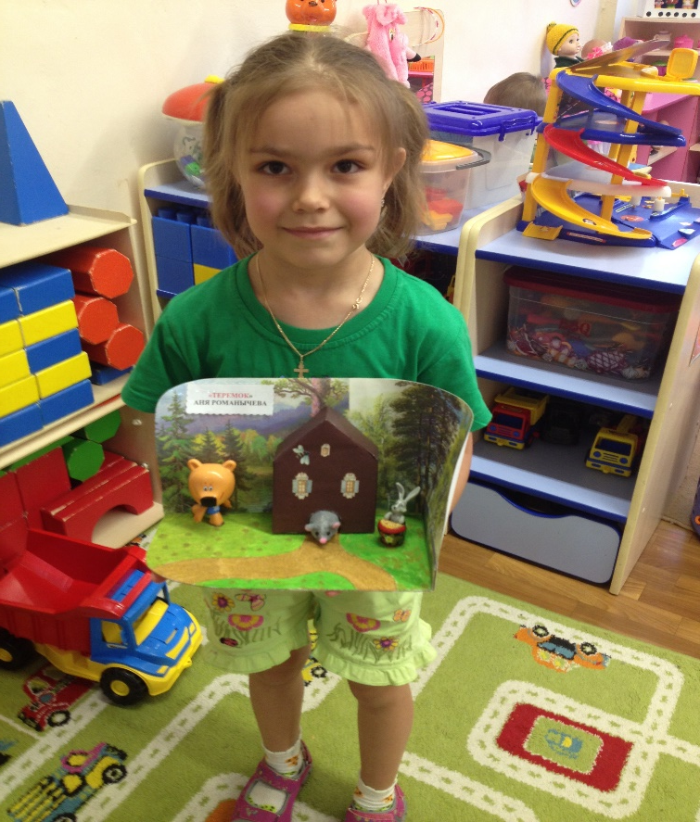
ФОТООТЧЕТ:
Аня Романычева
«Теремок»
Егор Шалашов
«Колобок»

Slide 12
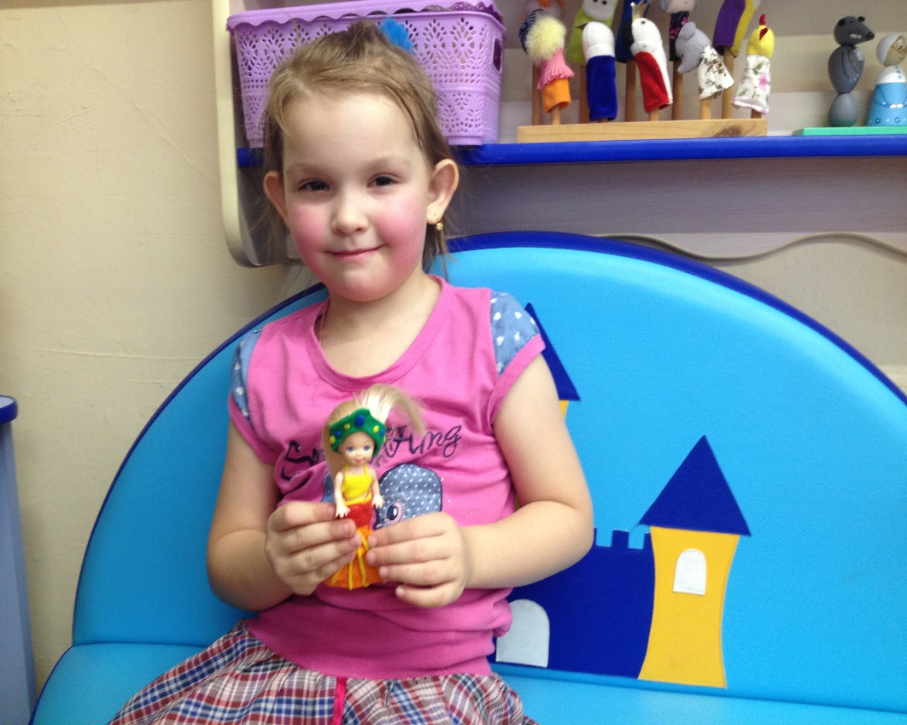
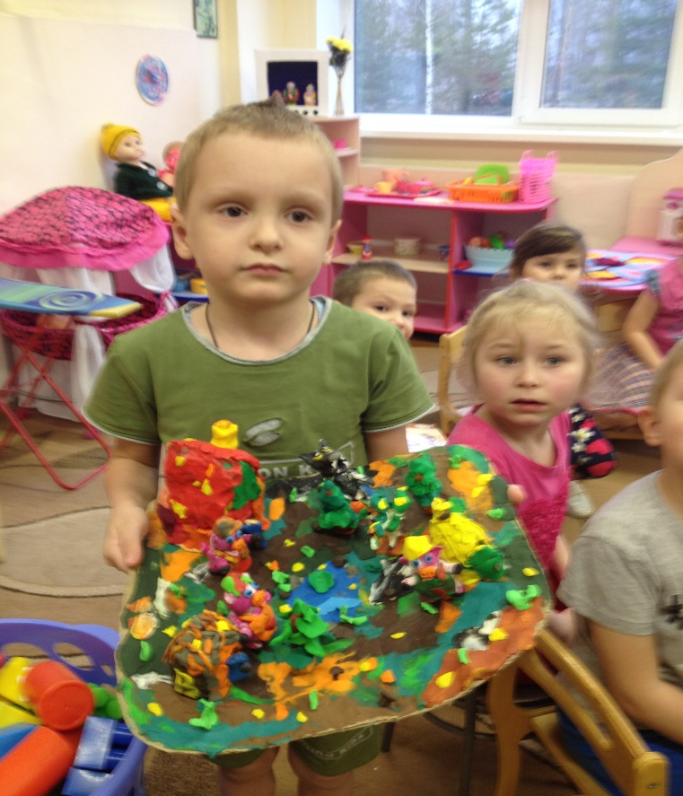
Миша Бабаков
«Три поросенка»
Альбина Детюк
«Русалочка»

Slide 13
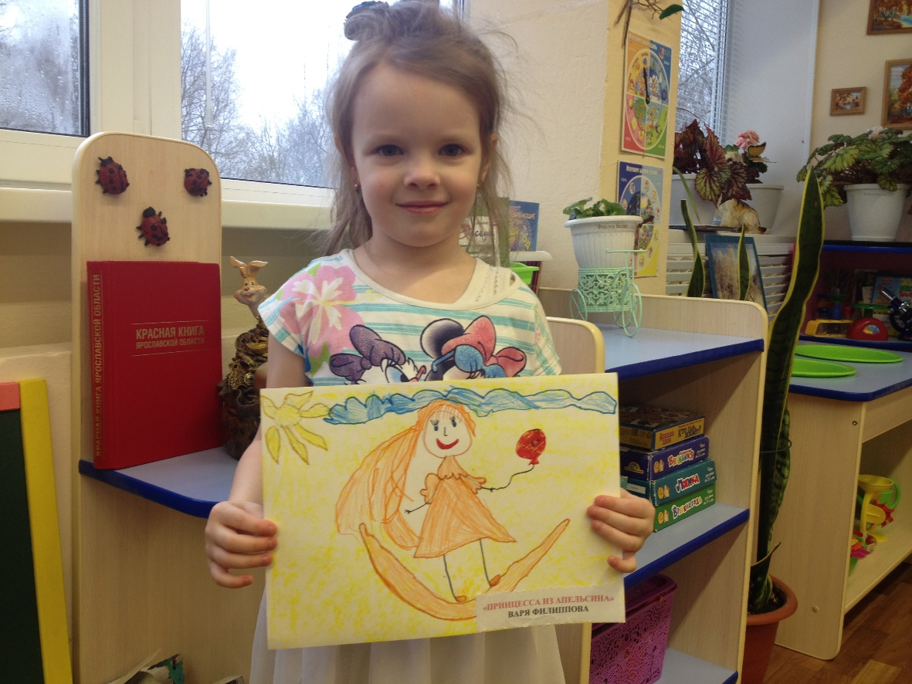
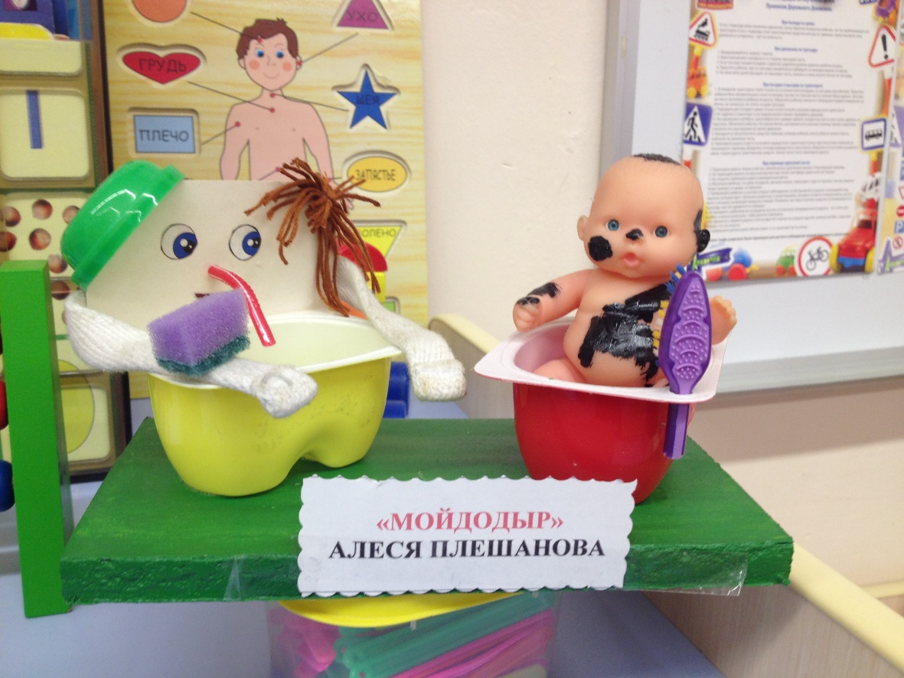
Варвара Филиппова
«Оранжевая принцесса»
Алеся Плешанова
«Мойдодыр»

Slide 14
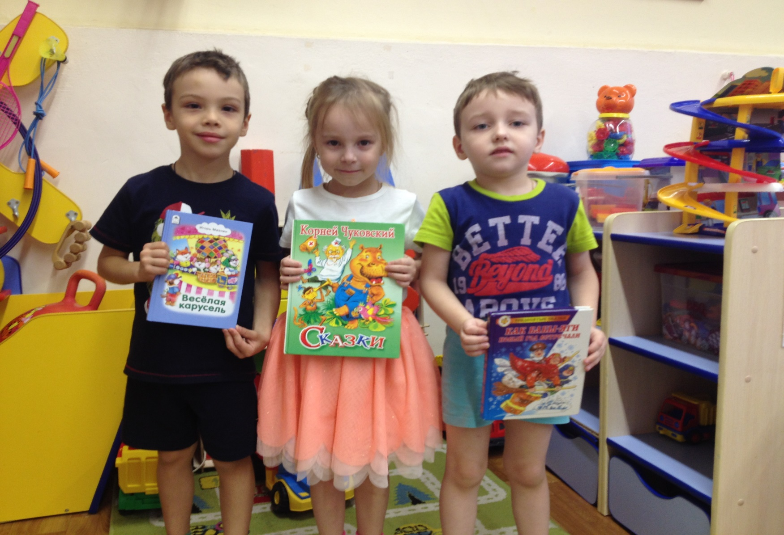

Slide 15
